Slide 1

МКОУ «Крестищенская средняя общеобразовательная школа»
Советского района Курской области
Виртуальное путешествие
на тему: «Дорогами Добра»
Учитель начальных классов
Чернышева Анна Сергеевна

Slide 2


Slide 3



Slide 4


Slide 5
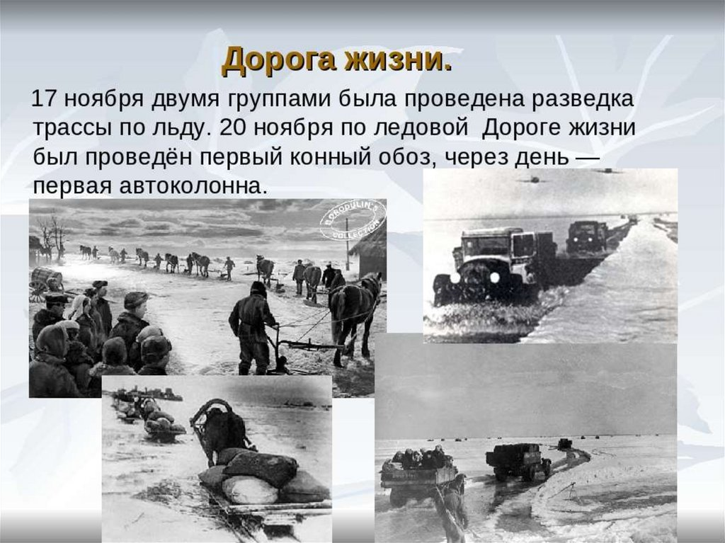

Slide 6


Slide 8

тема:
ДОРОГАМИ
ДОБРА

Slide 9


Slide 10
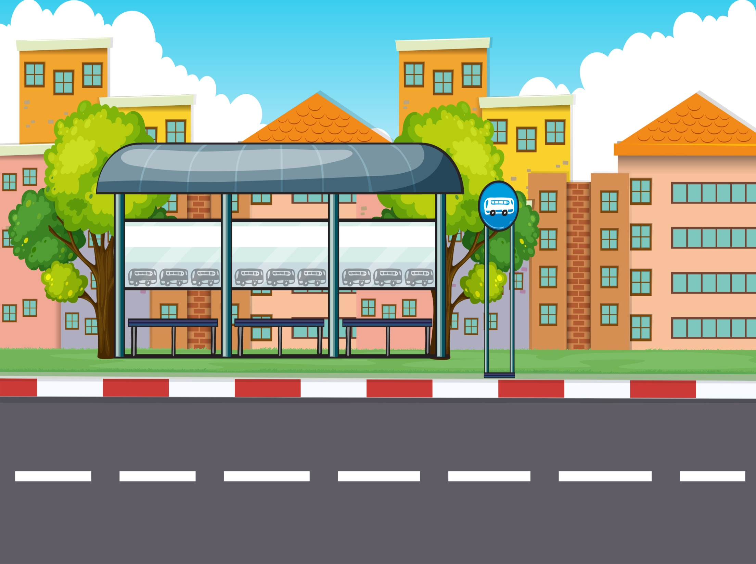
Как найти доброту?

Slide 11


Толковый Словарь?

Slide 12
Добро -
делающий хорошее другим, готовый помочь, отзывчивый.
Добро -
нечто положительное, хорошее, полезное

Slide 13

Остановка: Сказочная

Slide 14
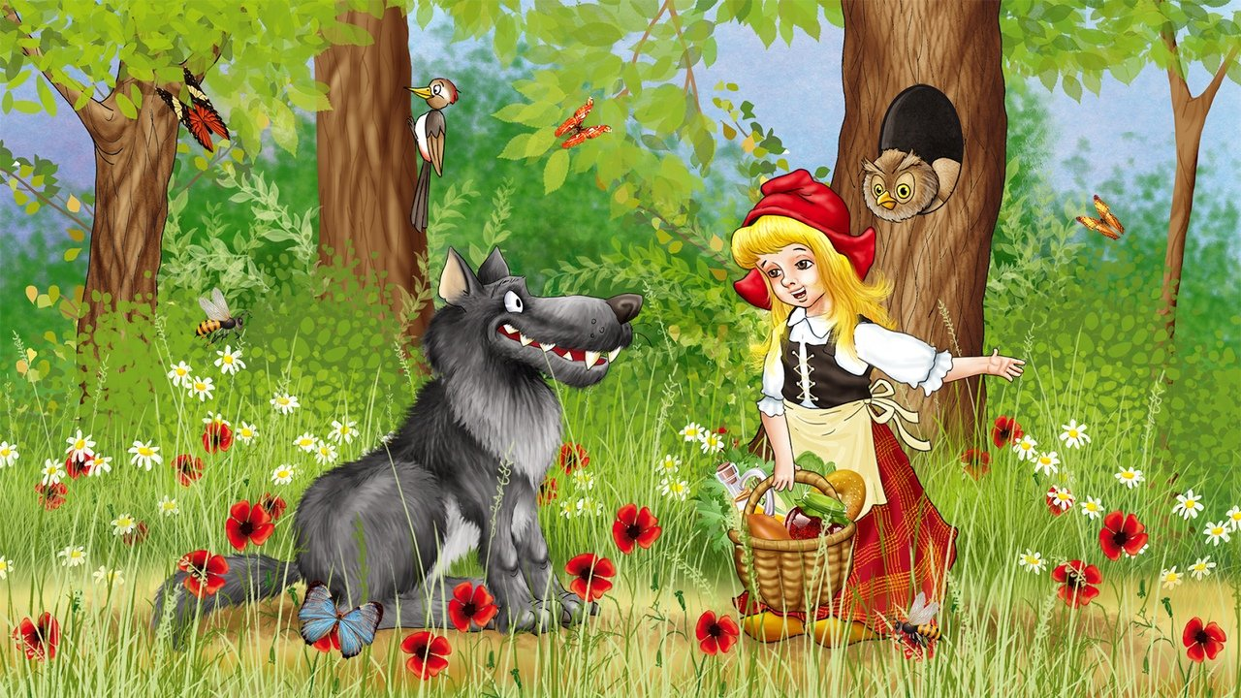


Slide 15








Slide 16

«Разминка»
Кощей –
Василиса –
Карабас -
Елена -
Сестрица -
Братец –
Змей -
Иван -
Снежная -
Бессмертный
Премудрая
Барабас
Прекрасная
Алёнушка
Иванушка
Горыныч
Царевич
Королева.

Slide 17



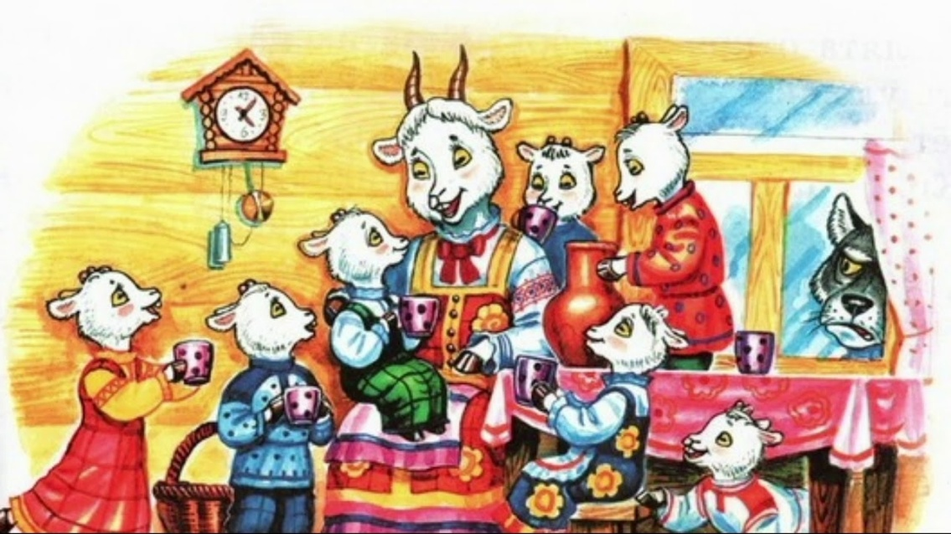
«Угадайте героя по реплике»

Slide 18

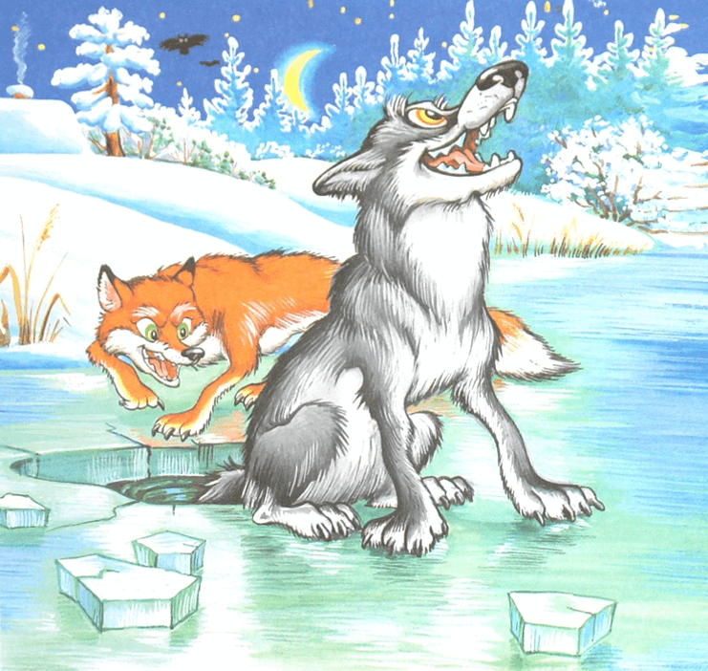
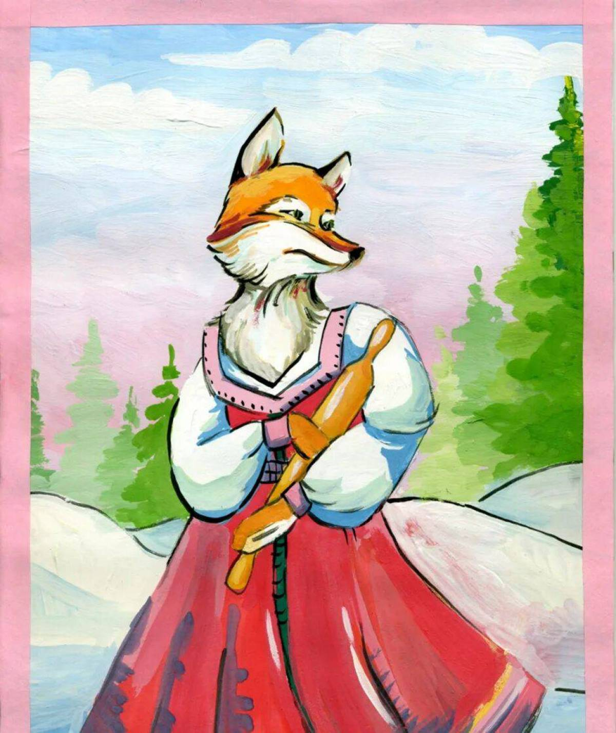
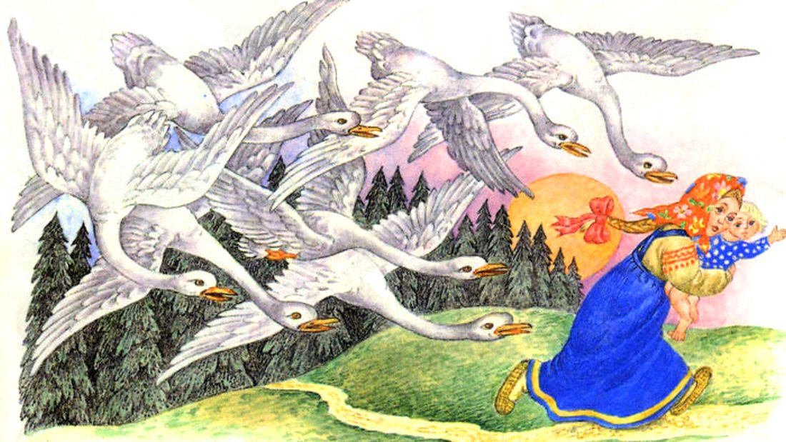

Slide 19
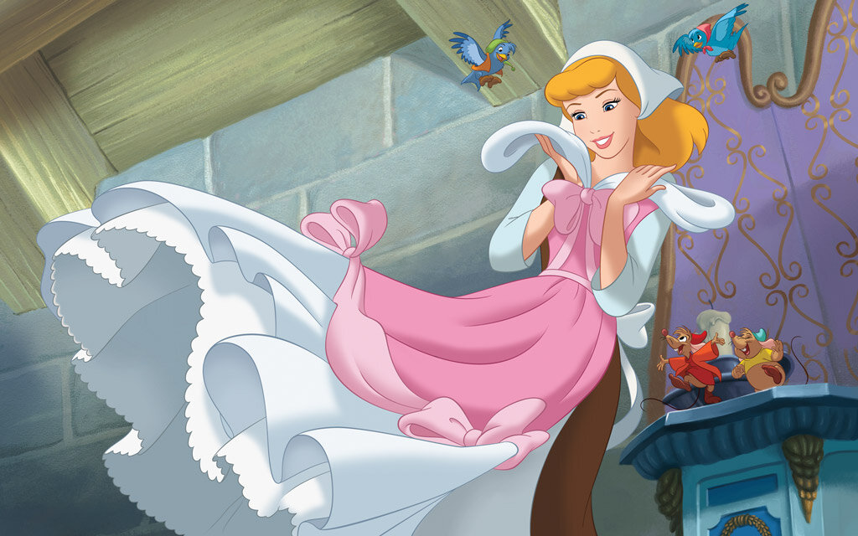
Отгадай имя героя по описанию

Slide 20
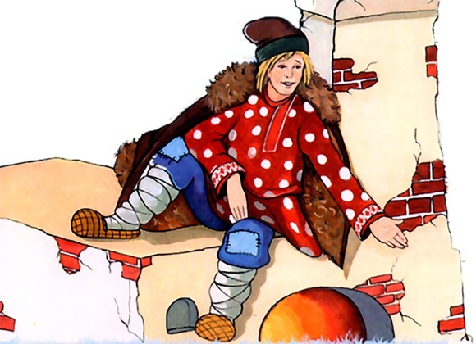

Slide 21
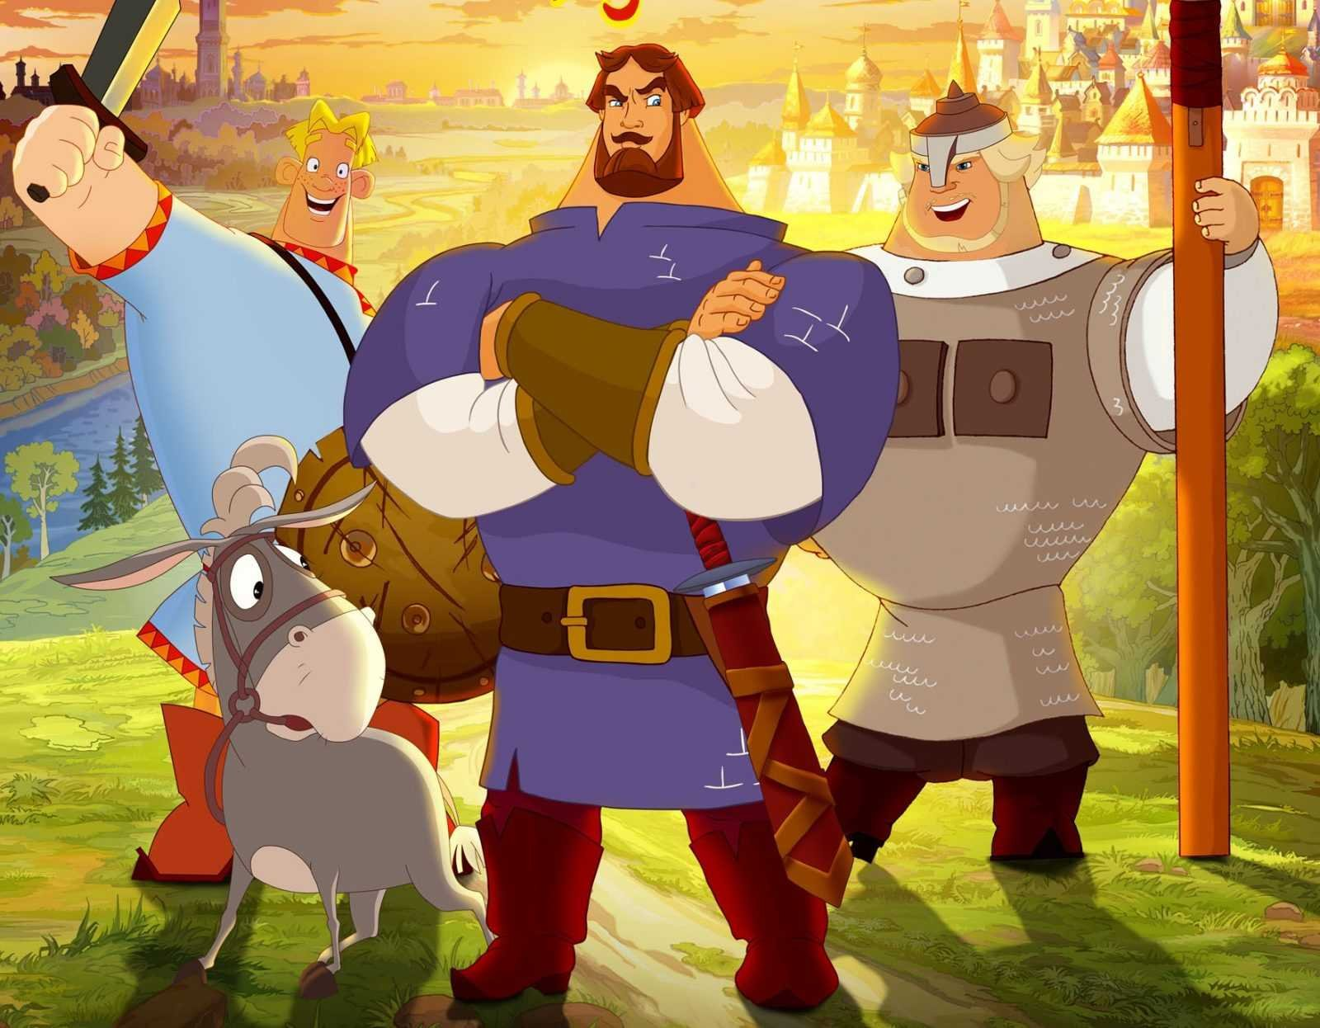

Slide 22
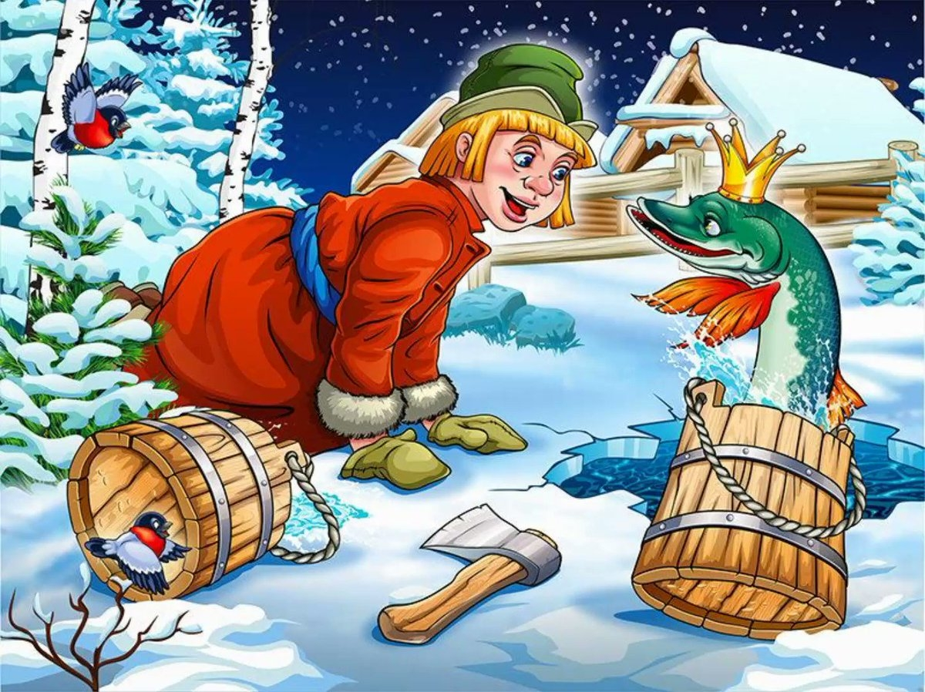

Slide 23


Slide 24
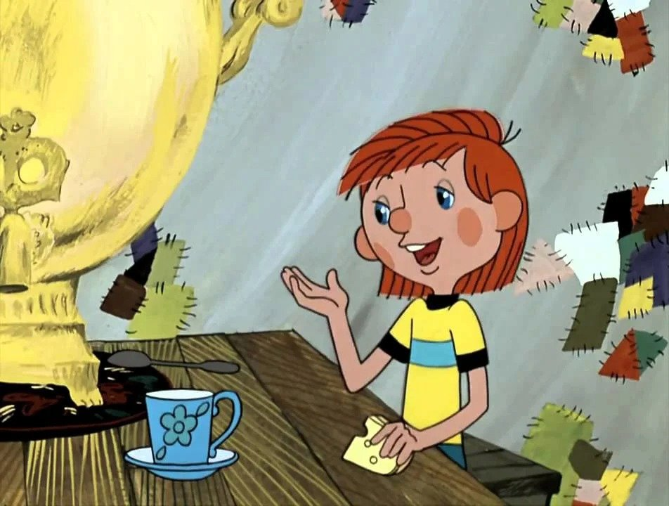

Slide 25


Slide 26


Slide 27
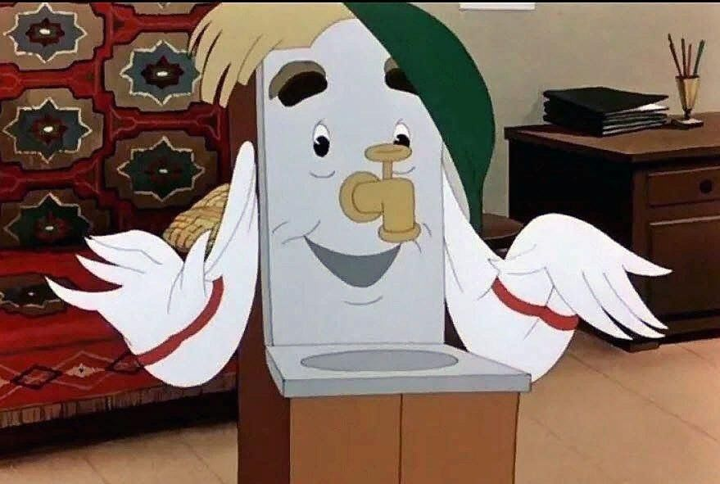
«Кто дал добрый совет?»
Чисти зубы, мой руки, принимай регулярно душ.

Slide 28
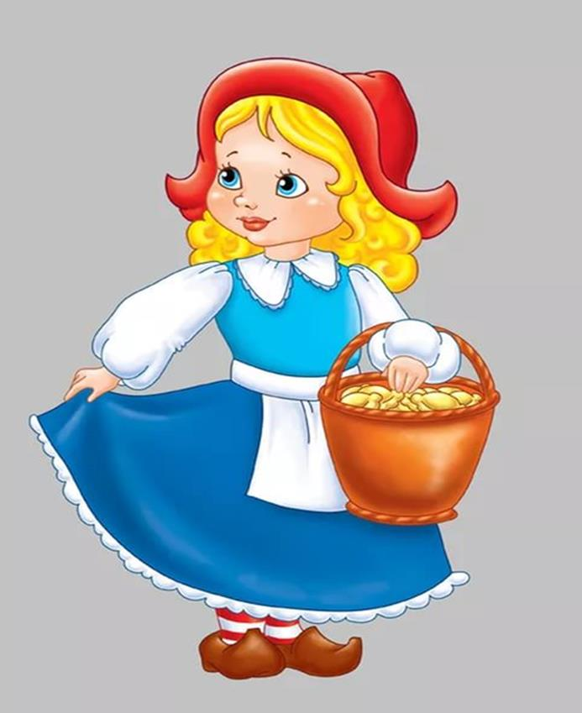
Не ходи по лесу один.

Slide 29

Тщательно пережевывай пищу, не торопись и не разговаривай во время еды.

Slide 30
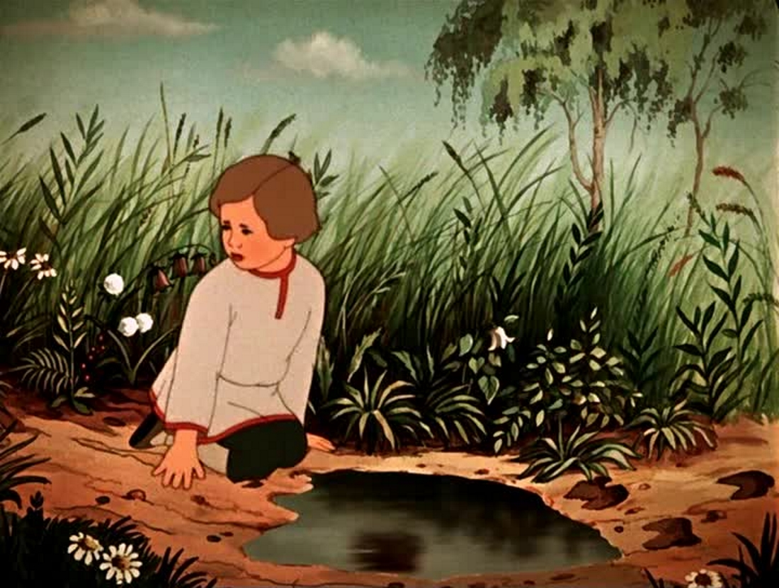
Пей только чистую воду.

Slide 31
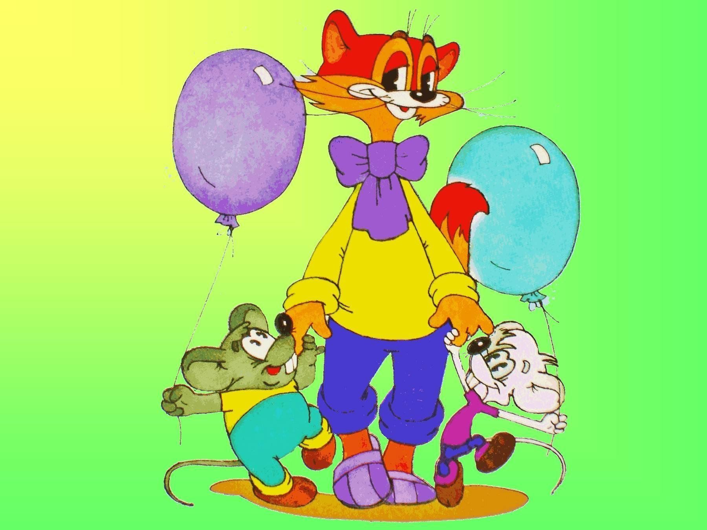
Давайте, жить дружно……

Slide 33


Slide 35


Slide 36

Пусть всегда будет главным
уроком урок доброты!

